Slide 1
„Dostawa i montaż instalacji fotowoltaicznych w ramach projektu Słoneczna Żywiecczyzna II dla Gminy Ślemień, Łękawica, Świnna
Listopad 2020

Slide 2
ZAKRES PROJEKTU
MONTAŻ INSTALACJI FOTOWOLTAICZNYCH
mocy znamionowej : 2,56; 3,2; 3,52; 3,84; 4,16 kWp o łącznej mocy 656,32 kWp

Slide 3
CELE
Zwiększenie poziomu wykorzystania energii pochodzącej ze źródeł odnawialnych
Zmniejszenie kosztów energii elektrycznej w gospodarstwach
domowych
Efekt ekologiczny dla środowiska

Slide 4
ENERGIA SŁONECZNA
energia słoneczna jest najbezpieczniejsza ze wszystkich źródeł uzyskiwania energii
w ciągu 5 minut do ziemi dociera promieniowanie słoneczne równe rocznemu zapotrzebowaniu na energię naszej planety
do zewnętrznych warstw atmosfery, usytuowanych prostopadle do kierunku padania promieni słonecznych dociera strumień promieniowania równy 1367 W/m2
po przejściu przez atmosferę do powierzchni Ziemi dociera tylko ok. 1000 W/m2

Slide 6
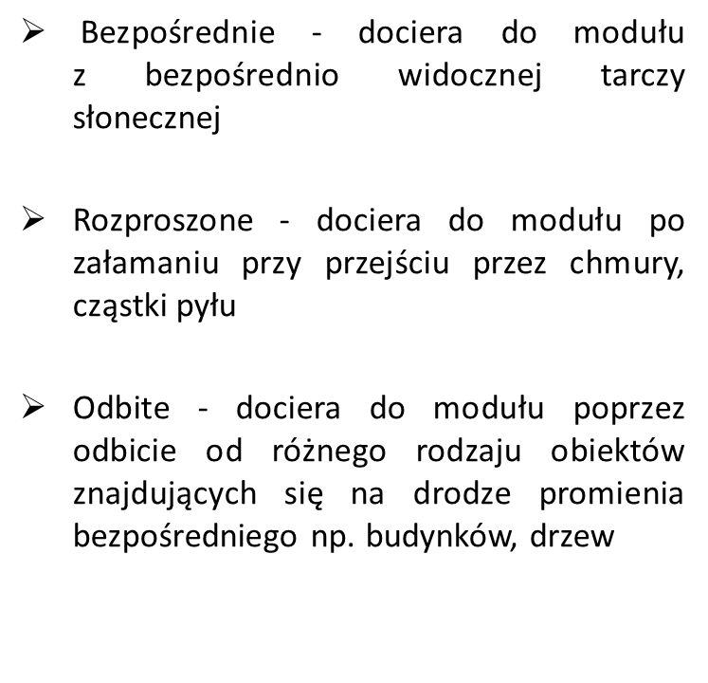
PROMIENIOWANIE SŁONECZNE

Slide 7
PROMIENIOWANIE SŁONECZNE W POLSCE
Roczna wielkość napromieniowania wynosi w zależności od położenia od 900 do 1200 kWh/m²
Rozkład promieniowania słonecznego jest nierównomierny w cyklu rocznym
W każdym rejonie występują okresowe zmiany nasłonecznienia, które wywołane są zjawiskami klimatycznymi, zachmurzeniem czy też zanieczyszczeniem powietrza
Roczna średnia suma nasłonecznienia w Polsce wynosi 1600 godzin
Ok. 80% rocznego nasłonecznienia przypada na miesiące kwiecień-wrzesień

Slide 8
NASŁONECZNIENIE W POLSCE

Slide 9
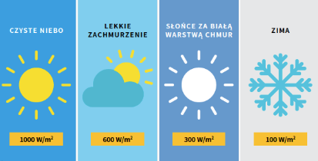
MOC PROMIENIOWANIA SŁONECZNEGO

Slide 10
INSTALACJA FOTOWOLTAICZNA
Instalacja fotowoltaiczna (mikroinstalacja) służy do produkcji energii elektrycznej na potrzeby własne gospodarstwa domowego
Instalacja PV umożliwia bieżące korzystanie z energii wyprodukowanej przez ogniwa fotowoltaiczne
Mikroinstalacja fotowoltaiczna przesyła nadwyżki wyprodukowanej energii do sieci publicznej

Slide 11
PRODUKCJA ENERGII Z INSTALACJI PV O MOCY 1 kWp W POLSCE W SKALI ROKU

Slide 12
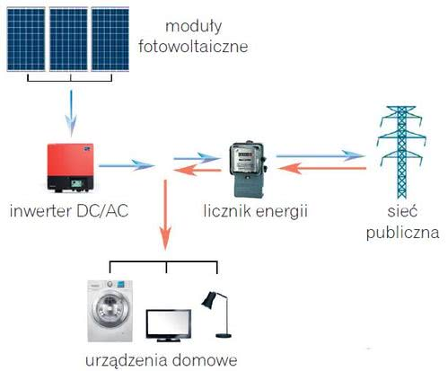
ELEMENTY INSTALACJI FOTOWOLTAICZNEJ

Slide 13
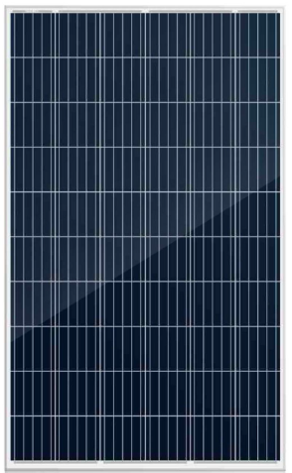
MODUŁY FOTOWOLTAICZNE
Ogniwa fotowoltaiczne zamieniają energię słoneczną w energię elektryczną
Z panel fotowoltaiczny o mocy 1 kWp można uzyskać ok. 1000 kWh/rok
Instalacja fotowoltaiczna o mocy 1 kWp zajmuję powierzchnię ok. 5,2 m2 - przy mocy panela 320Wp

Slide 14
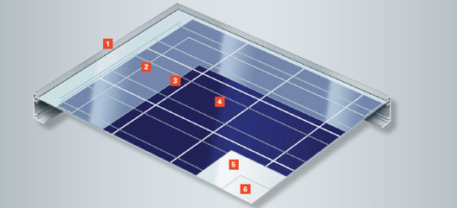
BUDOWA PANELA FOTOWOLTAICZNEGO
Rama aluminiowa
Szklana pokrywa o niskiej zawartości żelaza
Górna folia
Krystaliczne ogniwo krzemowe
Dolna folia
Ochronna folia spodnia

Slide 15
PRZYKŁADOWE DANE TECHNICZNE PANELA FOTOWOLTAICZNEGO
Panel fotowoltaiczny | Wartość | Jednostka
Masa | 18,5 | kg
Długość | 1637 | mm
Szerokość | 992 | mm
Wysokość | 40 | mm

Slide 16
OPTYMALNE NACHYLENIE PANELI
Optymalnym kątem montażu w kontekście produkcji rocznej jest kąt ok. 30 stopni oraz kierunek południowy

Slide 17
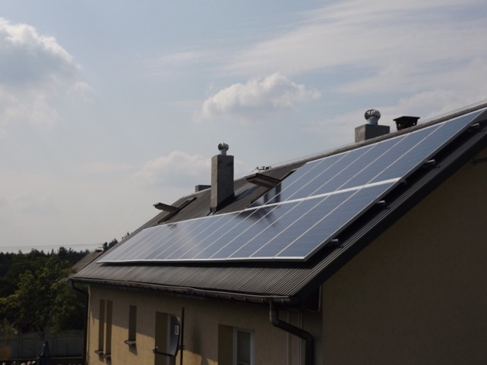
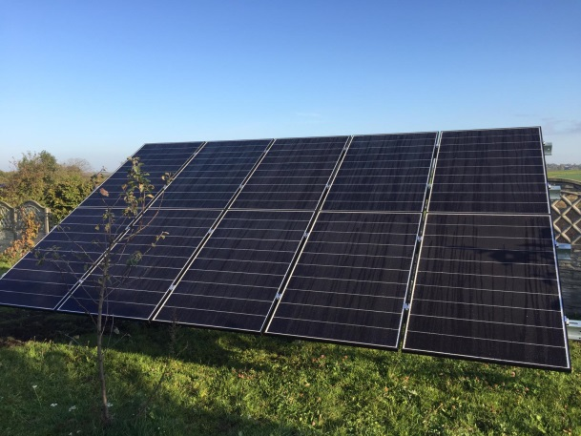
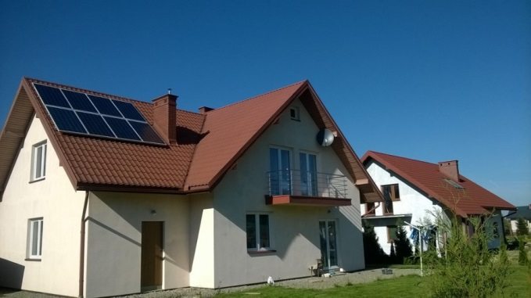
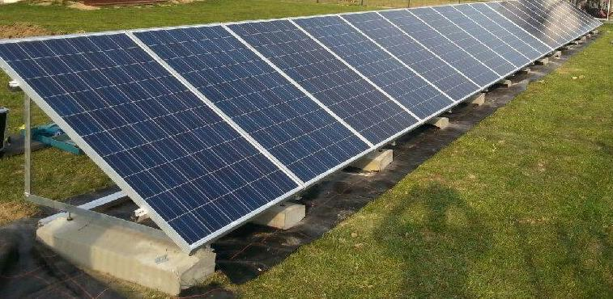
PRZYKŁADY MONTAŻU PANELI FOTOWOLTAICZNYCH
DACH SKOŚNY
GRUNT

Slide 18
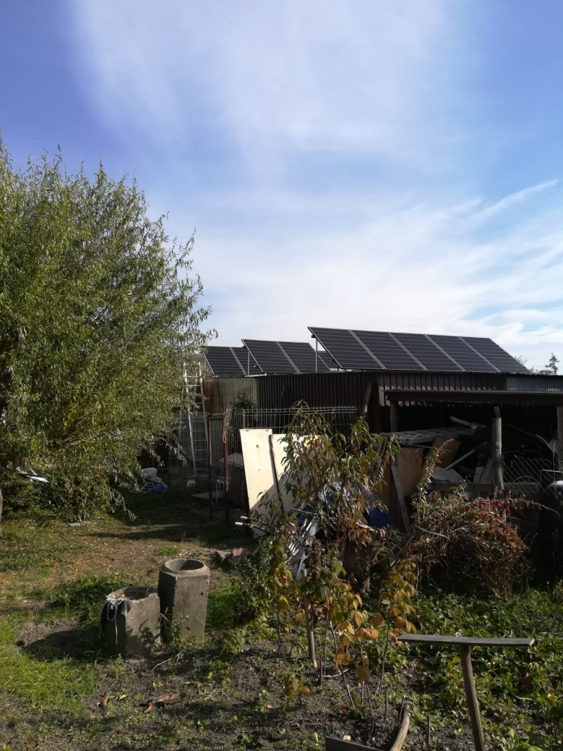
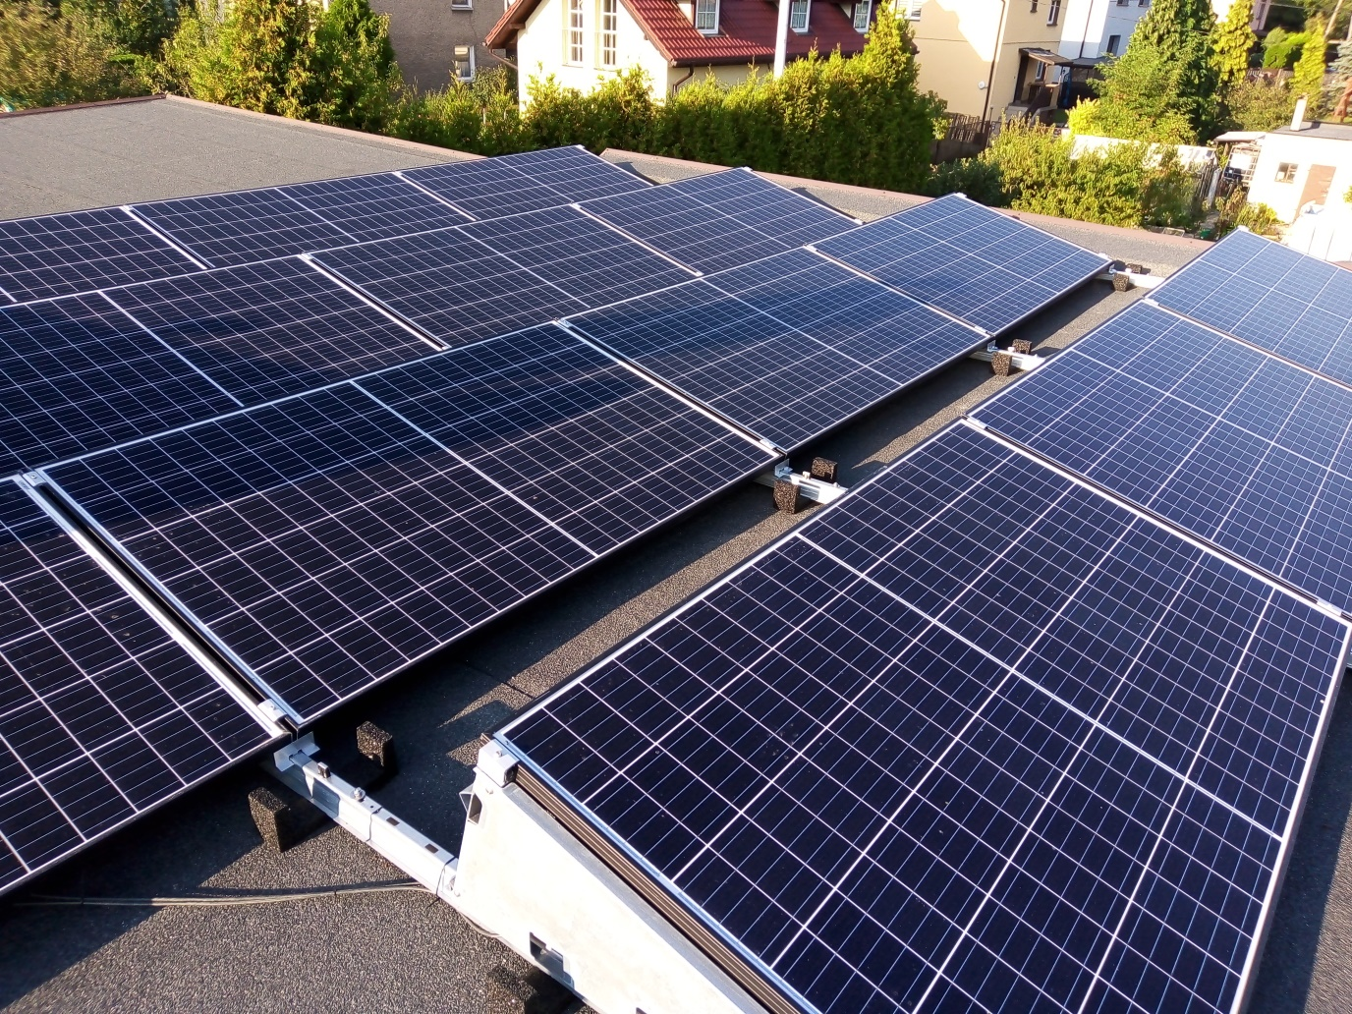
DACH PŁASKI

Slide 19
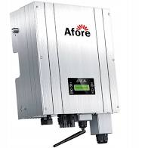
FALOWNIK
Zmienia prąd stały paneli fotowoltaicznych na prąd zmienny
Zarządza „dystrybucją” wyprodukowanej energii
Wyświetla informacje o stanie systemu
Zlicza ilość energię wytworzonej w ciągu ostatniego dnia, miesiąca, roku od momentu zainstalowania falownika
Sygnalizuje błędy systemu PV
Posiada niezbędne systemy zabezpieczeń

Slide 20
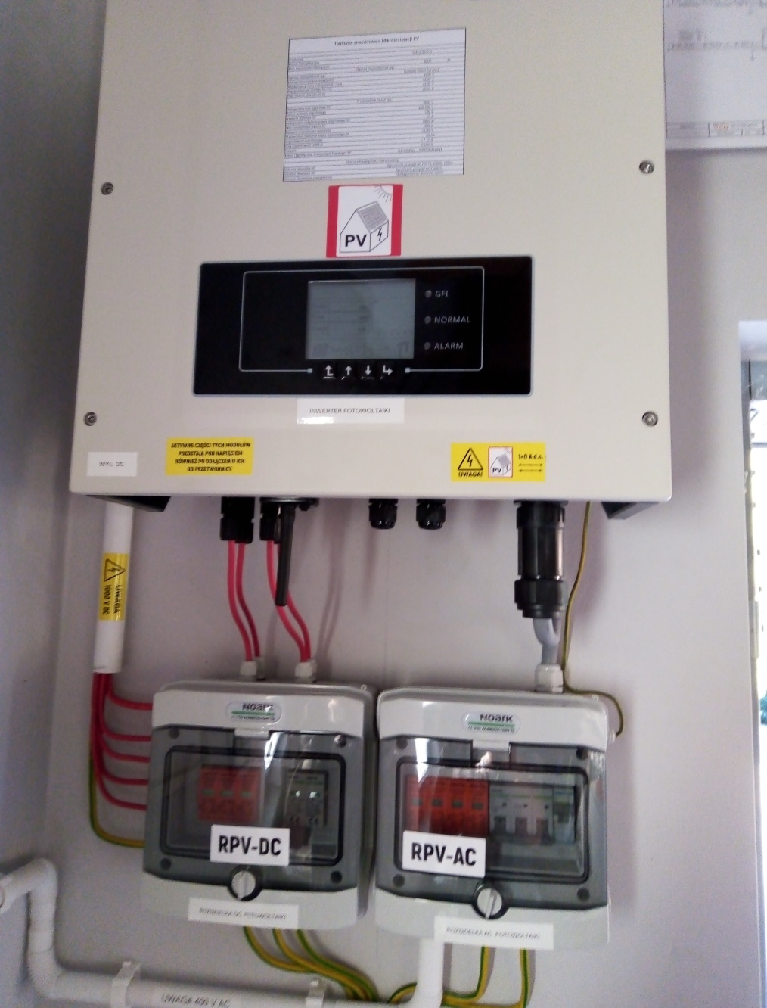
ZABEZPIECZENIA AC I DC
Zabezpieczenia zmiennoprądowe (AC) oraz stałoprądowe (DC) to części systemu, których zadaniem jest ochrona całego układu przed przepięciami prądowymi i sprzężeniami. W ten sposób zabezpieczają pracę paneli fotowoltaicznych oraz falownika.
W systemach stosowane są dwa typy ograniczników:
na prąd zmienny (AC)
prąd stały (DC).

Slide 21
ZALECENIA I WYMOGI DO WYKONANIA PRZEZ PRZYSZŁEGO UŻYTKOWNIKA INSTALACJI FOTOWOLTAICZNEJ

Slide 22
Instalacja różnicowo-prądowa
Zaleca się wykonanie, we własnym zakresie, przed rozpoczęciem montażu systemu fotowoltaicznego, instalacji z zastosowaniem włączników różnicowo-prądowych z potwierdzeniem od instalatora z uprawnieniami, że wykonana instalacja różnicowo prądowa została wykonana prawidłowo zgodnie z obowiązującymi normami PN-HD 60364
Instalacja uziemienia budynku
Zaleca się wykonanie we własnym zakresie uziemienia we własnej instalacji elektrycznej. Wykonawca wykona uziemienie instalacji PV.

Slide 23
Opinia kominiarska
W przypadku prowadzenia przewodów elektrycznych wolnym, nieużywanym przewodem kominowym lub wentylacyjnym właściciel zobowiązany jest do przekazania Wykonawcy do dnia montażu dokumentu potwierdzającego przekształcenie na kanał techniczny (opinii kominiarskiej)
Wymiana lub dołożenie krokwi
W przypadku stwierdzenia konieczności wzmocnienia konstrukcji zaleca się wymianę lub dołożenie krokwi

Slide 24
PRZYŁĄCZENIE MIKROINSTALACJI DO ZAKŁADU ENERGETYCZNEGO
Montaż instalacji PV, wykonanie pomiarów
Złożenie wniosku do Zakładu Energetycznego
Podpisanie umowy z Zakładem Energetycznym
Montaż licznika dwukierunkowego i uruchomienie instalacji

Slide 25
INFORMACJE NIEZBĘDNE DO POPRAWNEGO WYPEŁNIENIA WNIOSKU DO ZAKŁADU ENERGETYCZNEGO
OKREŚLENIE ZGŁOSZENIA
przyłączenie nowej mikroinstalacji
aktualizacja danych przyłączonej mikroinstalacji
W przypadku aktualizacji danych przyłączonej mikroinstalacji należy przygotować dane istniejącego już zestawu, w tym:
Model, typ, producent paneli fotowoltaicznych
Moc zainstalowana [kW]
Ilość paneli fotowoltaicznych
Model, typ, producent falownika
Moc maksymalna [kW]

Slide 26
DANE ZGŁASZAJĄCEGO
Osobą Zgłaszającą jest osoba z którą Zakład Energetyczny zawarł umowę oraz która widnieje na wszystkich rachunkach, fakturach pochodzących z Zakładu Energetycznego
Podpis na wniosku może złożyć tylko osoba Zgłaszająca przyłączenie mikroinstalacji
DANE OBIEKTU PRZYŁĄCZONEGO DO SIECI
Lp. | Informacja | Informacje znajdują się umowie z dostawcą lub fakturze
1 | Numer licznika
2 | Kod PPE
3 | Istniejąca moc przyłączeniowa

Slide 27
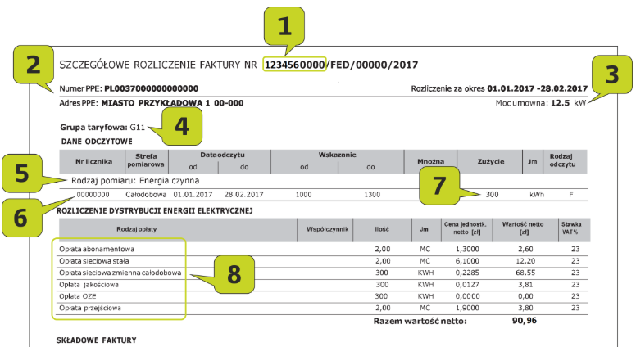
FAKTURA Z DOSTAWCĄ
2. Kod PPE
3. Moc umowna = istniejąca moc przyłączeniowa
6. Numer licznika

Slide 28
POZOSTAŁE INFORMACJE
Lokalizacja głównego licznika: przy ogrodzeniu, na zewnątrz budynku, wewnątrz budynku
Rodzaj przyłącza: napowietrzne czy ziemne
POZOSTAŁE DOKUMENTY
Schemat instalacji elektrycznej obiektu przedstawiający sposób podłączenia mikroinstalacji
Informacja o nastawach podstawowych zabezpieczeń i układu sterowania mocą bierną w falowniku
Dokumentacja techniczna zawierająca parametry techniczne, charakterystykę ruchową i eksploatacyjną przyłączanych mikroinstalacji
Certyfikat sprzętu

Slide 29
PEŁNOMOCNICTWO
dla osób upoważnionych przez Zgłaszającego do występowania w jego imieniu
W przypadku stwierdzenia przez Zakład Energetyczny jakichkolwiek nieprawidłowości w Zgłoszeniu przyłączenia mikroinstalacji do sieci - odrzuca wniosek i informuje o konieczności prawidłowego uzupełniania zgłoszenia

Slide 30
DZIĘKUJEMY ZA UWAGĘ
Życzymy Państwu samych słonecznych dni !

